Slide 1
Sisteme informatice de asistarea a deciziei (SIAD)
Realizat de: Ciobanu Ioana-Teodora
Cirsmar Daniel-Ioan
Ghimp Sergiu
Teodorescu Alexandru

Slide 2
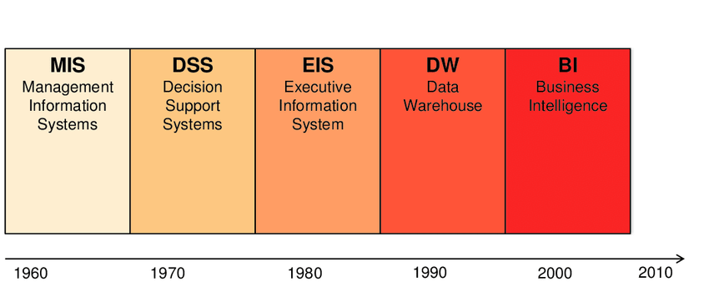
Ce înseamnă SIAD
Termenul de ,,SIAD” are accepţiuni multiple:
Sistem informatic pentru management
Sistem de asistare a deciziilor
Sistem informatic pentru decidenţi
Depozit de date
Business Intelligence

Slide 3

Evoluția SIAD
De la începuturile preocupărilor manifestate pentru SIAD, acestea au fost definite în diverse moduri de către autori:
Gory și Morton
Keen și Morton
Moore și Chang
Turban

Slide 4

Necesitatea şi premisele de realizare ale SIAD
Necesitatea utilizării unui SIAD provine din câteva dificultăţi cu care se confruntă decidentul, dar totodată există şi premise tehnologice şi informaţionale pentru SIAD

Slide 5
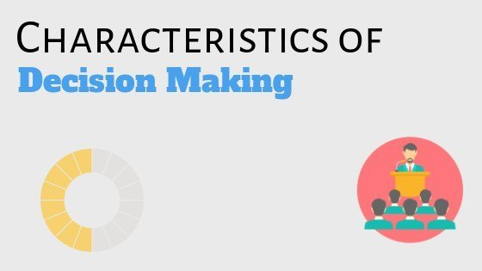
Trăsăturile esenţiale ale unui SIAD
este un sistem informatic asistat de calculator;
furnizează asistenţă decidenţilor pentru problemele care nu sunt în totalitate structurate;
combină raţionalitatea umană cu prelucrarea automatizată a informaţiei;
controlul derulării procesului de decizie revine decidentului;
este un instrument ce influenţează eficacitatea procesului de decizie mai mult decât eficienţa procesului decizional (adoptarea unor decizii satisfăcătoare).

Slide 6

Caracteristicile unui SIAD
Particularităţile fundamentale ale SIAD în raport cu facilităţile pe care le asigură sunt:
Rezolvarea problemelor de decidenţii implicaţi în procesul de conducere.
Permiterea decidentului sa controleze procesul decizional.

Slide 7
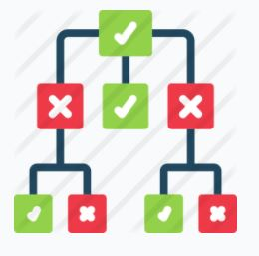
Caracteristicile unui SIAD
Asistarea deciziilor se pot realiza la toate nivelurile de conducere, de la managerii operaţionali la top manageri.
Dispunerea de resurse pentru susţinerea procesului decizional în toate fazele sale.
Asistarea mai multe decizii interdependente si secventiale, avand in vedere faptul ca in practica economica majoritatea deciziilor sunt intercorelate.

Slide 8
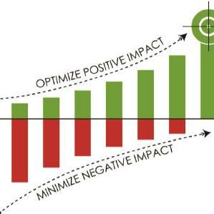
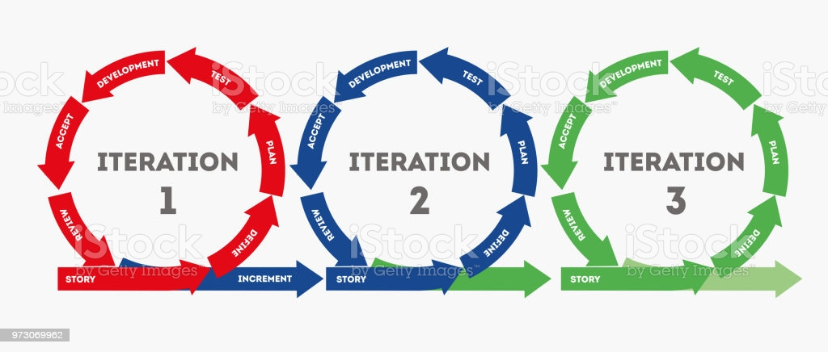
Caracteristicile unui SIAD
Permiterea imbunatatitii eficacitatii a procesului decizional.
Adaptabililitatea sistemului in timp, printr-un proces iterativ-evolutiv.

Slide 9


Calităţile indispensabile ale unui SIAD:
Simplitate
Robusteţe
Adaptabilitate
Exhaustivitate
Naturaleţea comunicării

Slide 10
Clasificarea SIAD-urilor
În literatura de specialitate apar mai multe criterii după care se clasifică SIAD-urile. Astfel avem drept criterii:
felul asistenţei acordate de un SIAD în practica decizională;
frecvenţa de utilizare a acestora;
complexitatea procedurilor existente în structura aplicaţiei;
modalitatea de orientare a SIAD-urilor către date, modele, text sau reguli standard;
numărul de utilizatori existenţi în procesul decizional.

Slide 11
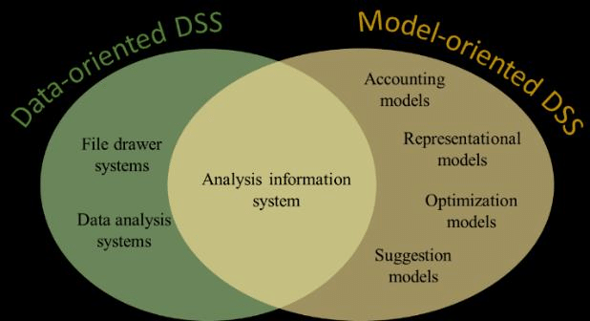
In funcţie de măsura în care soluţia oferită de sistem este structurată pe baza modelării / analizei datelor.
Orientate pe modele
Orientate pe date

Slide 12
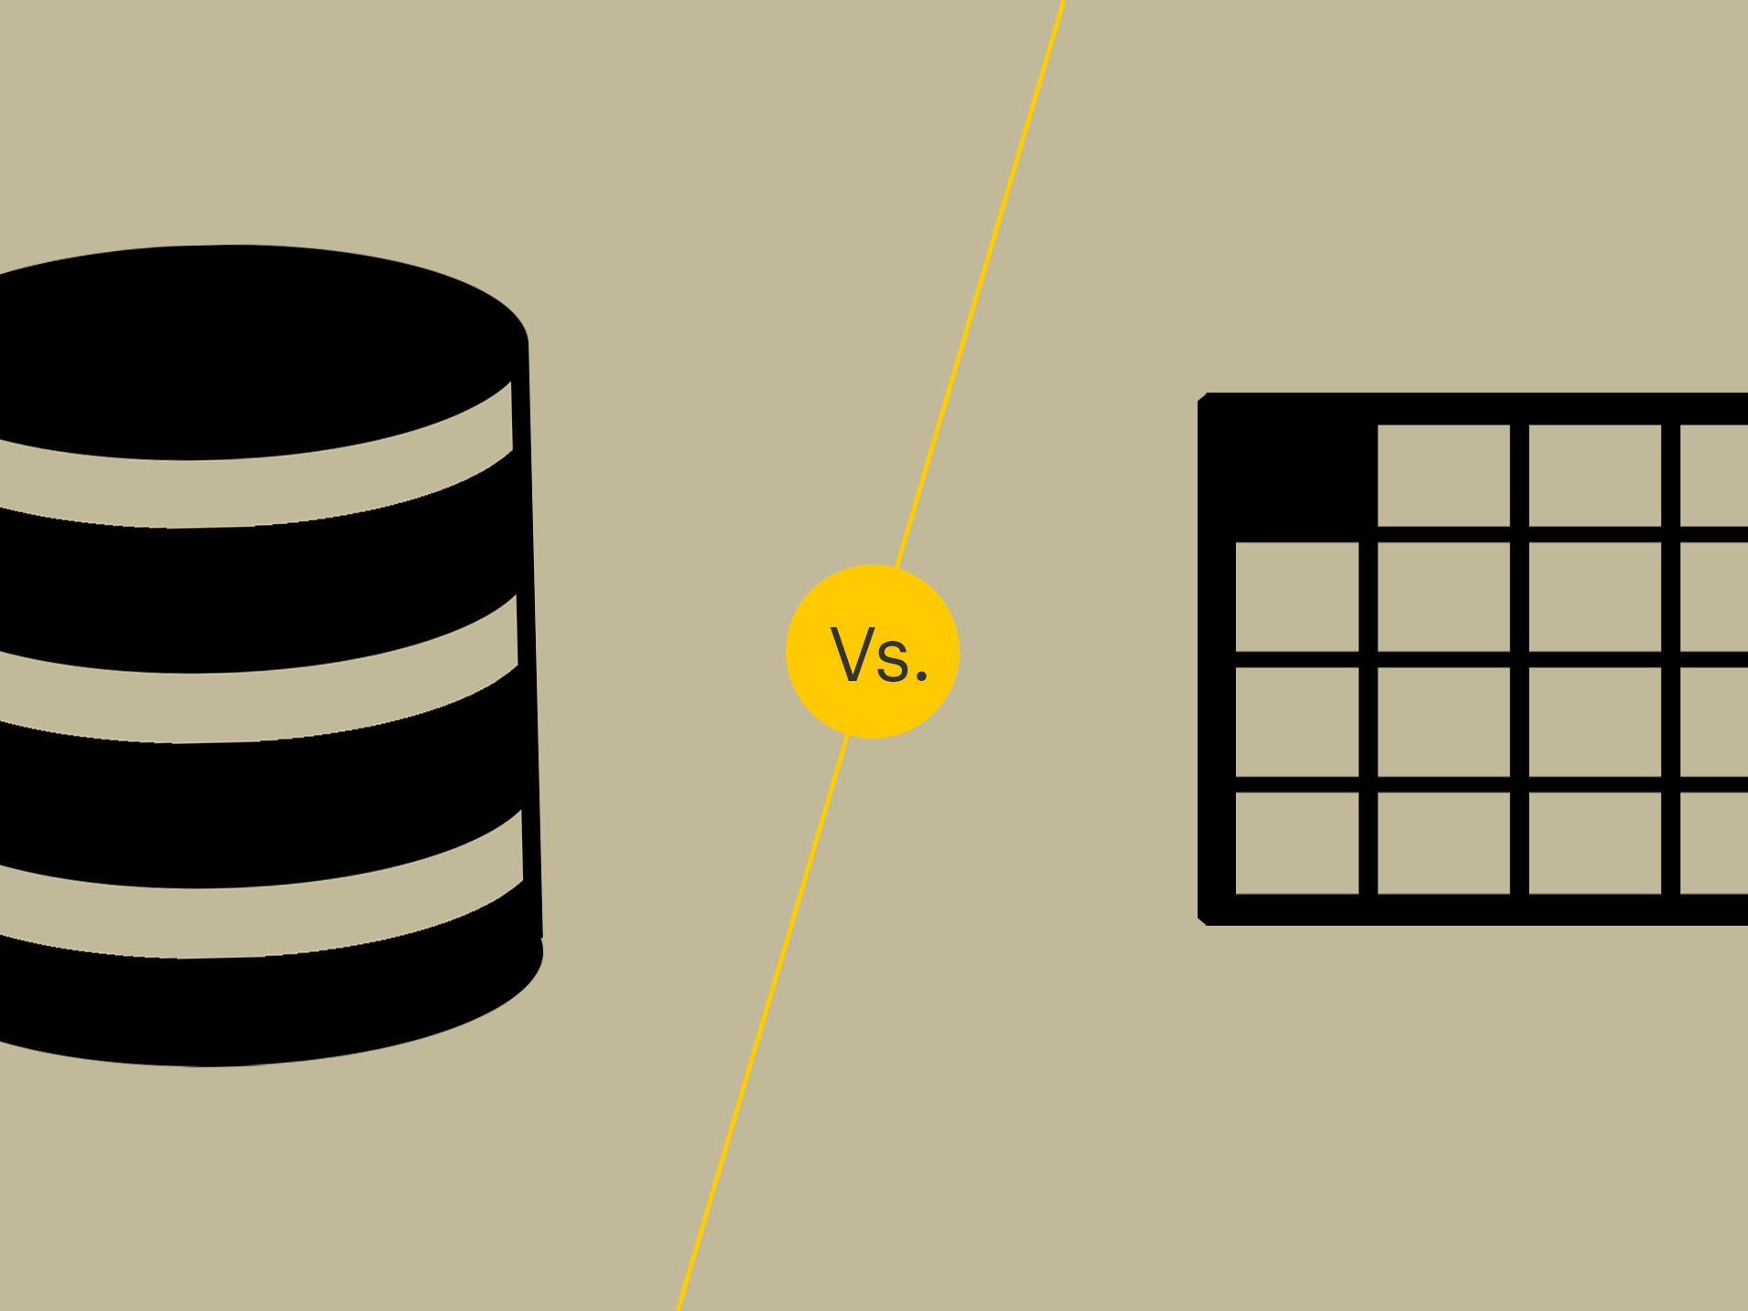
În funcţie de tipul sistemului care asigură managementul informaţiilor.
orientate pe text
orientate pe baze de date
orientate pe procesoare de tabele
orientate pe reguli

Slide 13
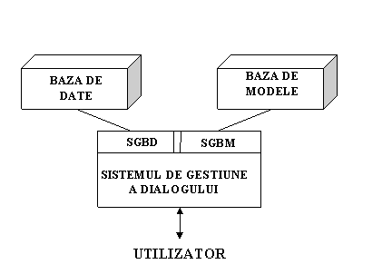
Arhitectura SIAD
Pentru conceperea arhitecturii unui SIAD trebuie să avem în vedere:
compatibilitatea sistemului
inter-operabilitatea sistemului,
evolutivitatea sistemului
Un prim model de arhitectură al SIAD a fost elaborat în 1982 de Sprague şi Carlson. Aceştia considerau că elementele componente sunt:
componenta de gestiune a datelor;
componenta de gestiune a modelelor;
componenta de gestiune a dialogului cu utilizatorul.

Slide 14

Gestiunea datelor
Presupune încărcare, stocarea, organizarea şi actualizarea datelor relevante, controlul securităţii datelor şi a modului de acces la acestea, proceduri de integrare şi administrare.
Într-un mediu decizional de afaceri utilizarea eficientă a resurselor informaţionale depinde de relaţiile existente între date informaţionale şi cunoştinţe. În acest context putem considera informaţia ca acea dată care aduce noi cunoştinţe utilizatorilor săi, care modifică percepţia asupra realităţii şi reduce gradul de incertitudine.

Slide 15

Modelele şi gestiunea modelelor
Modelele reprezintă rezultatul unei analize prealabile a situaţiei decizionale propuse spre rezolvare. Ele reprezintă instrumente cu ajutorul cărora se prelucrează informaţia. Construirea modelelor are la bază o serie de reguli care ne ajută să reflectăm cât mai fidel ceea ce este în interiorul sistemului sau în interiorul fenomenului asociat.
Gestiunea modelelor cuprinde:
baza de modele;
sistemul de gestiune al acesteia;
limbajul de modelare;
dicţionarul de modele;
ansamblul de operaţiuni necesare pentru execuţia, integrarea şi comanda modelelor.

Slide 16


Modelele pot fi împărţite în:
Modele strategice
Modele tactice
Modele operaționale

Slide 17

Integrarea SIAD-urilor
O problemă ce poate să apară e cea a informaţiei supraîncărcate. Se estimează că numărul datelor colectate de o organizaţie modernă se dublează în fiecare an. În acest context analiza efectivă a datelor se rezumă la doar 5% dintre ele.
Integrarea SIAD are 2 forme:
Integrarea funcțională
Integrarea fizică

Slide 18

Concluzii
Luarea unei decizii nu este simplă şi nu poate fi tratată superficial, fiindcă ea produce efecte care se pot propaga în timp şi spaţiu, efecte pozitive sau negative; decidentul are aşadar răspunderea acestor efecte şi suportă consecinţe ale acestei răspunderi (morale sau chiar penale).

Slide 19
Vă mulțumim pentru atenție!

